Slide 1
Maestría en Inteligencia Artificial Aplicada
Módulo: Herramientas para Inteligencia Artificial
Trabajo académico final:
“Generación de una aplicación de inteligencia artificial que use librerías de software libre a través de herramientas colaborativas”
Docente: PhD. Alexandra Cristina Gonzalez Eras
Estudiante: Ing. José Gabriel Aguirre Andrade, MSc.
Mayo 2025

Slide 2


Contenido
1.- Presentación institucional
2.- Objetivos
3.- Tecnologías utilizadas
4.- Desarrollo
5.- Resultados
6.- Conclusiones
7.- Bibliografía

Slide 3



Presentación institucional
Ing. José Aguirre Andrade Msc.
Estudiante de la Maestría Inteligencia Artificial Aplicada en la UTPL
CEO Fainca-Group – Robonergy – AutoSafe Group LATAM
Certified machinery safety expert TUV Nord
Especialista en Metodología HAZOP y CIBERHAZOP certificado por TUV SU
Experto en calidad de Energía y Filtrado de Armónicos.
Experto en Automatización, robótica y inteligencia artificial aplicado a la industria.
Certificado por la NFPA 70
Ingeniero con mas de 15 años de Experiencia en tema de Seguridad de Máquinas y Automatización

Slide 4
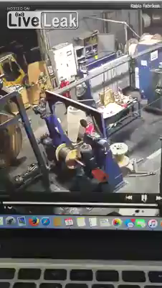

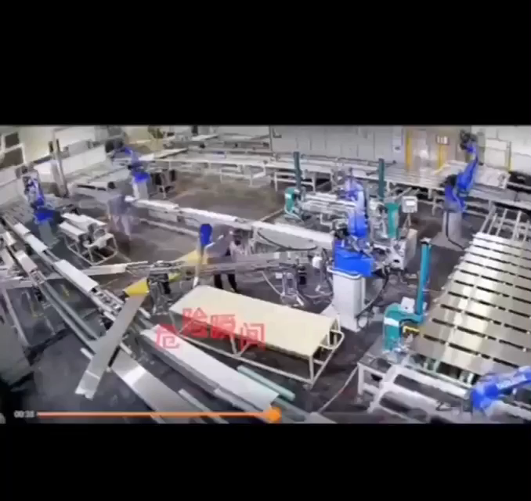

Antecedentes

Slide 5

Objetivos
Objetivo general
Desarrollar una aplicación de inteligencia artificial utilizando librerías de software libre y herramientas colaborativas para el análisis de datos de eventos de paletizadores industriales.
Objetivos específicos
Implementar un entorno local con PyCharm y PgAdmin para análisis de datos.
Configurar un entorno colaborativo con Google Colab y base de datos en Render.
Consumir datos desde un archivo CSV y desde una base de datos PostgreSQL usando Pandas.
Realizar visualizaciones avanzadas con Matplotlib incluyendo identidad gráfica.
Comparar los resultados, ventajas y limitaciones entre ambos entornos.

Slide 6
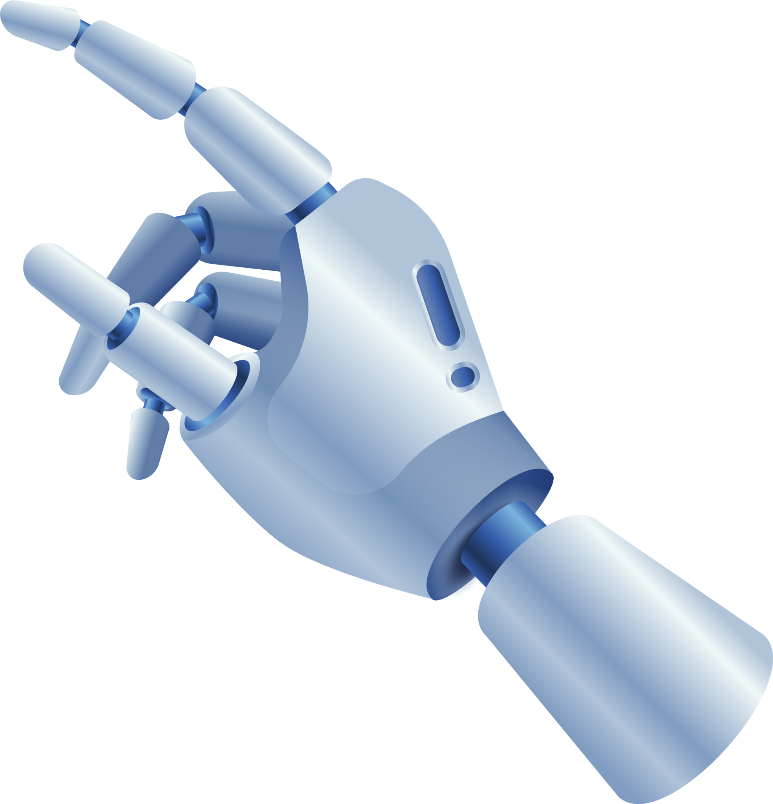
Criterios del desarrollo
Uso de plataforma colaborativa | En Google Colab y Pycharm, como se muestra en la sección 6.1 del informe, incluyendo la conexión a PostgreSQL creado en Render.
Archivo para crear la base de datos | Incluyes insertar_paletizadores.sql, que crea y llena la tabla palletizer_info, y está listado entre los archivos entregables y descrito en el informe.
Dataset cargado para alimentar la base | El archivo eventos_paletizador.csv carga correctamente eventos operativos; además, la unión con la tabla SQL se hace por machine_id.
Uso de librería de manipulación (Pandas) | Usas pandas.read_csv() y pandas.read_sql() para consumir ambos datasets y realizar operaciones de transformación y agrupamiento (secciones 6.3 y 6.4).
Visualizaciones completas y correctas | Se generaron las 6 visualizaciones solicitadas usando Matplotlib. Cada una está bien explicada y disponible vía Flask desde grafico 1 a grafico 6.

Slide 7
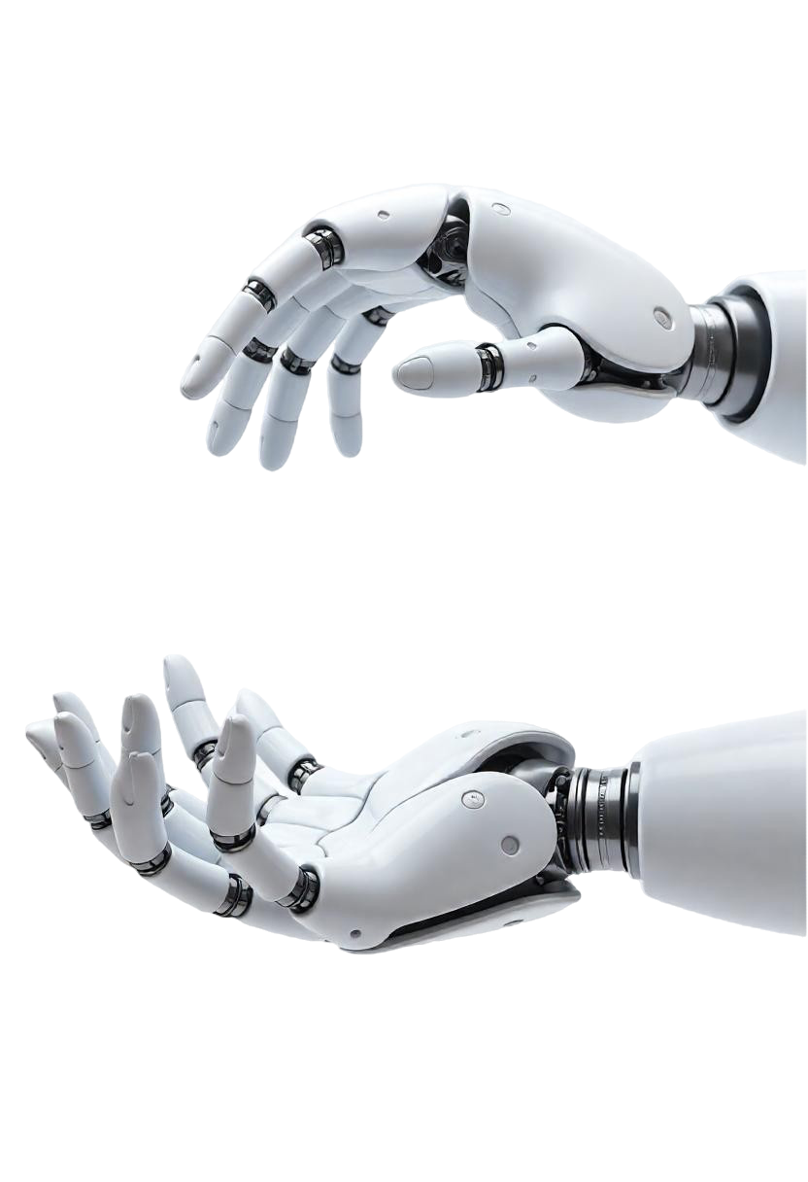
Comparativa de entornos
Aspecto | PyCharm + PgAdmin (Local) | Colab + Render (Nube)
Instalación | Requiere instalación local | Sin instalación, uso web
Acceso a BD | Local | Remoto, requiere configuración
Rendimiento | Alto si PC es potente | Depende de conexión internet
Visualización | En el navegador | En el navegador
Reproducibilidad | Menor (dependencia de PC) | Mayor (acceso global)

Slide 8
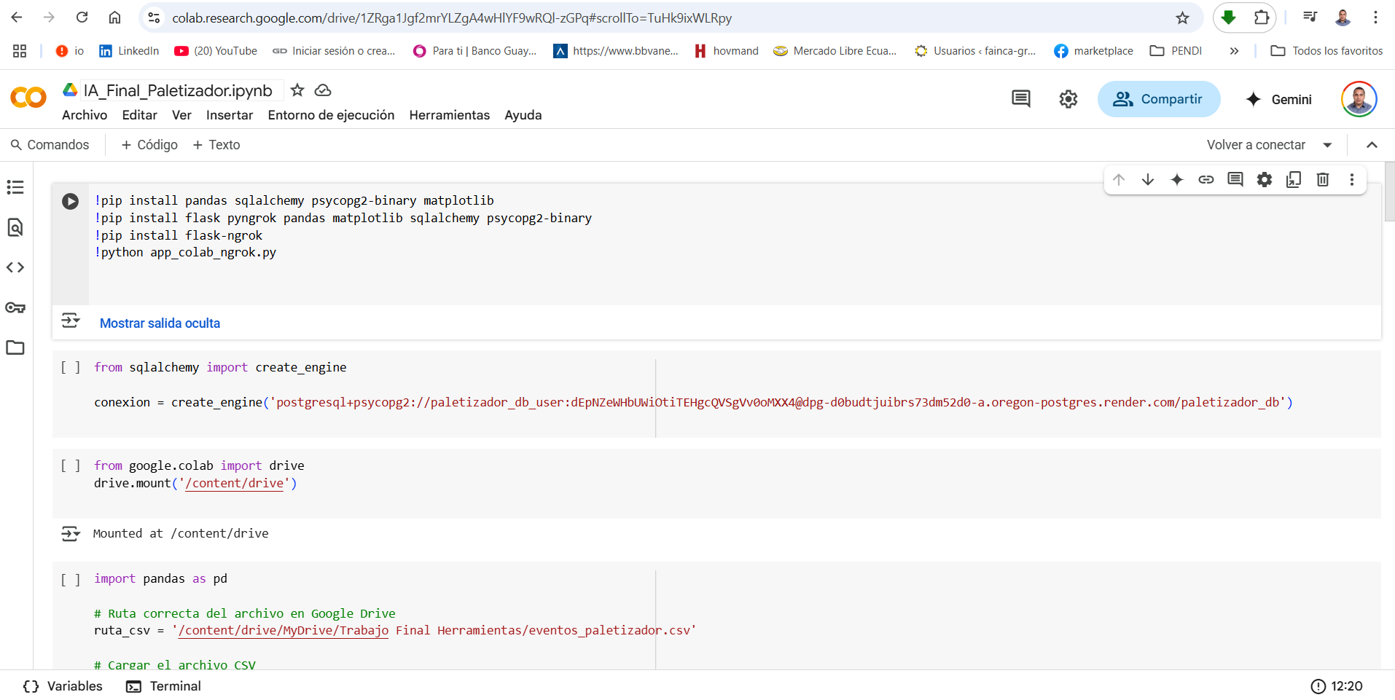
Desarrollo:

Slide 9
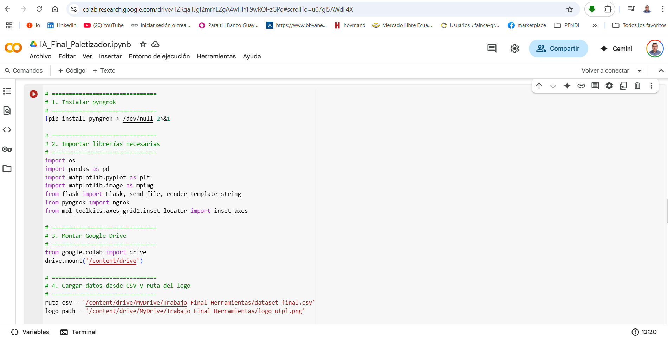
Desarrollo:

Slide 10
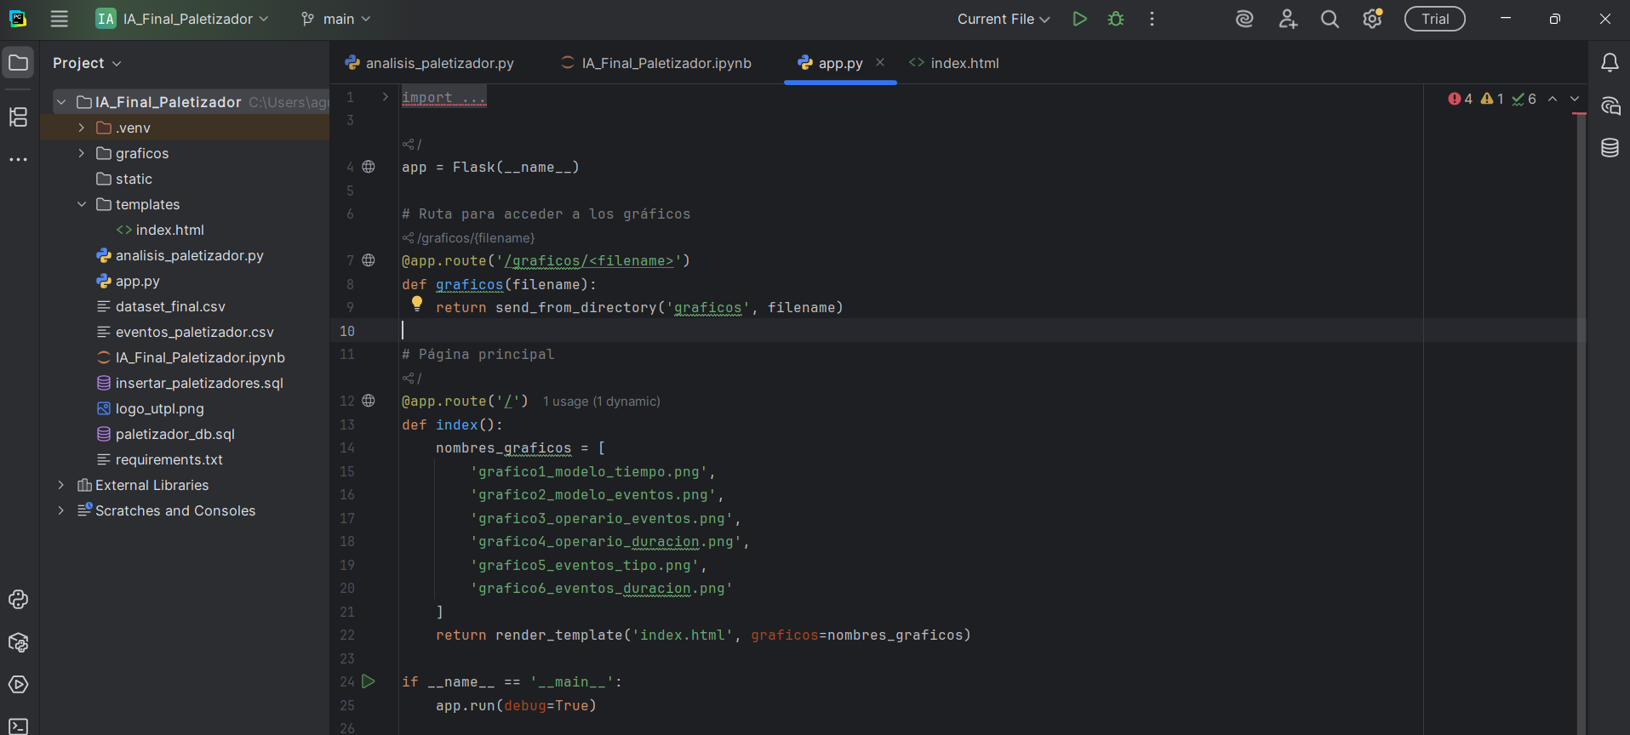
Desarrollo:

Slide 11
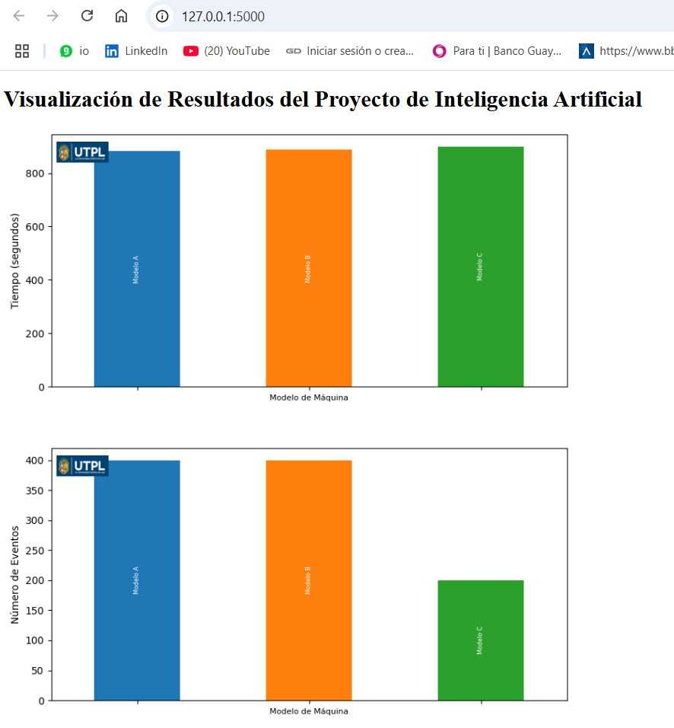
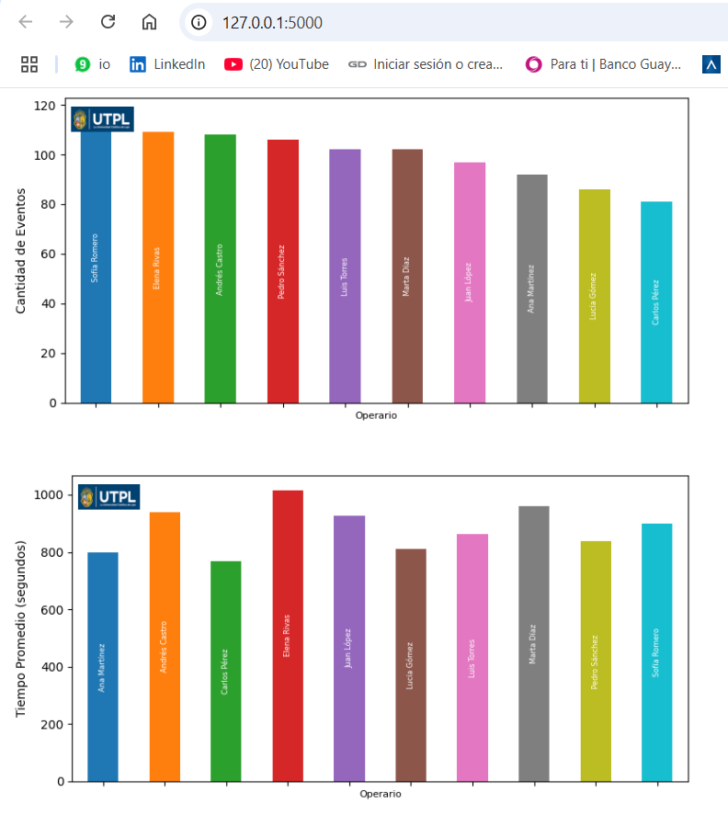
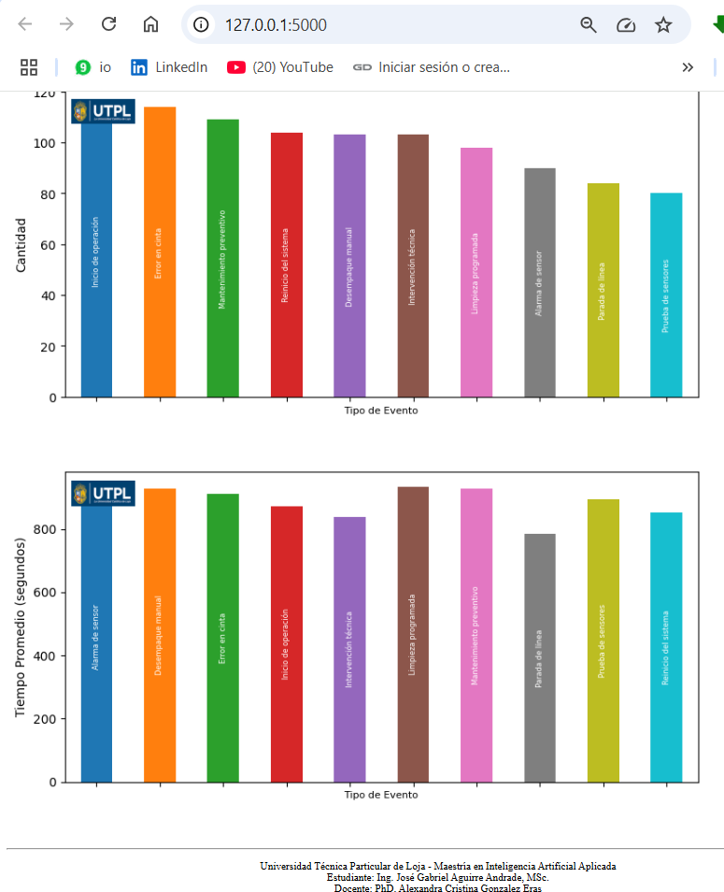
Resultados:

Slide 12
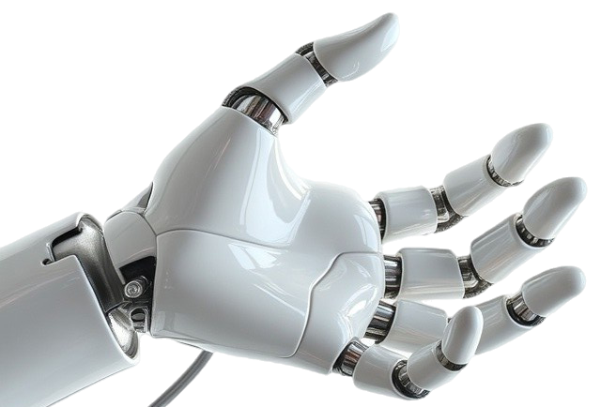
Conclusiones
El análisis de los datos operativos y técnicos de los paletizadores en la planta embotelladora revela hallazgos significativos que podrían impactar directamente en la toma de decisiones y optimización de procesos:
Eficiencia diferencial según modelos de paletizadores.
Distribución irregular de eventos entre operarios.
Aplicabilidad industrial de metodologías de ciencia de datos.
Aplicación web para democratizar el acceso a los resultados.

Slide 13
Bibliografía
McKinney, W. (2010). Data Structures for Statistical Computing in Python. Proceedings of the 9th Python in Science Conference, 51–56.
Render. (2024). Render PostgreSQL Documentation. Recuperado de https://render.com/docs/databases
Google. (2024). Colaboratory: Welcome to Colab. Recuperado de https://colab.research.google.com
Pandas Documentation. (2024). https://pandas.pydata.org
Matplotlib Documentation. (2024). https://matplotlib.org
SQLAlchemy Documentation. (2024). https://www.sqlalchemy.org

